Slide 1
SỞ GIÁO DỤC VÀ ĐÀO TẠO HÀ NỘI
CHƯƠNG TRÌNH DẠY HỌC TRÊN TRUYỀN HÌNH
MÔN TOÁN 7

Slide 2
SỞ GIÁO DỤC VÀ ĐÀO TẠO HÀ NỘI
HÌNH HỌC 7
ÔN TẬP CHƯƠNG II: TAM GIÁC
GIÁO VIÊN: ĐỖ VĂN LƯỠNG
TRƯỜNG THCS CẦU GIẤY, QUẬN CẦU GIẤY

Slide 3
Các nội dung chính:
Tổng ba góc của một tam giác
Các trường hợp bằng nhau của hai tam giác
Các loại tam giác đặc biệt
Định lý Py-ta-go

Slide 4
1. Quan hệ giữa các góc của một tam giác
 | Tổng ba góc của một tam giác | Góc ngoài của tam giác | Tam giác vuông
Hình vẽ
Quan hệ giữa các góc
A
A
B
B
1
C
B
C
A
C
$${\hat{B}}_{1}=\hat{A}+\hat{C}$$
$$\hat{A}=90^{o}$$
$$\hat{B}+\hat{C}=90^{o}$$
$$\hat{A}+\hat{B}+\hat{C}={180}^{o}$$
$${\hat{B}}_{1}>\hat{A}{; \hat{B}}_{1}>\hat{C}$$

Slide 5
Bài 1. Điền dấu “x” vào chỗ trống (...) một cách thích hợp.
Câu | Đúng | Sai
1. Trong một tam giác, góc nhỏ nhất là góc nhọn. 2. Trong một tam giác, có ít nhất hai góc nhọn. 3. Trong một tam giác, góc lớn nhất là góc tù 4. Trong một tam giác vuông, hai góc nhọn bù nhau 5. Nếu $\hat{A}$ là góc ở đáy của một tam giác cân thì $\hat{A}$ < 9$0^{o}$ 6. Nếu $\hat{A}$ là góc ở đỉnh của một tam giác cân thì $\hat{A}$ < 9$0^{o}$ | ... ... ... ... ... ... | ... ... ... ... ... ...
x
x
góc lớn nhất là góc tù
x
hai góc nhọn bù nhau
x
x
$\hat{A}$ < 9$0^{o}$
x

Slide 6
Bài 2. Hãy nối mỗi ý ở cột A với một ý ở cột B để được một khẳng định đúng:
Cột A
1) ΔABC có $\hat{A}+$ $\hat{B}=$ ${90}^{o}$
2) ΔABC có $\hat{A}=$ $\hat{B}+\hat{C}$; $\hat{B}=\hat{C}$
3) ΔABC có $\hat{A}=3\hat{C}$; $\hat{B}=2\hat{C}$
4) ΔABC có $\hat{A}=$ ${120}^{o};\hat{C}−\hat{B}={20}^{o}$
Cột B
a)$\hat{C}=$ ${40}^{o}$
b)$\hat{C}=$ ${90}^{o}$
c)$\hat{C}=$ ${15}^{o}$
d) $\hat{C}=$ ${45}^{o}$
e)$\hat{C}=$ ${30}^{o}$
c)$\hat{C}=$ ${15}^{o}$
3) Xét ∆ABC có: $\hat{A}+$ $\hat{B}+$ $\hat{C}=$ ${180}^{o}$
Mà:$\hat{A}=3\hat{C}$; $\hat{B}=2\hat{C}$ $⇒3\hat{C}+2\hat{C}+\hat{C}={180}^{o}$
$⇒6\hat{C}={180}^{o}$ $⇒\hat{C}={30}^{o}$
4) Xét ∆ABC có: $\hat{A}+$ $\hat{B}+$ $\hat{C}=$ ${180}^{o}$
Mà: $\hat{A}=$ ${120}^{o}⇒\hat{B}+ \hat{C}= {60}^{o}$
Mặt khác $\hat{C}−\hat{B}={20}^{o}⇒\hat{C}= {40}^{o}$
2) Xét ∆ABC có: $\hat{A}+$ $\hat{B}+$ $\hat{C}=$ ${180}^{o}$
Mà: $\hat{A}=$ $\hat{B}+ \hat{C} ⇒$ $\hat{A }=$ $\hat{B}+ \hat{C}$ = ${180}^{o}:2=$ ${90}^{o}$
Mặt khác $\hat{C}=\hat{B}⇒\hat{C}=\hat{B}={90}^{o}:2⇒\hat{C}= {45}^{o}$

Slide 7
2. Các trường hợp bằng nhau của hai tam giác
TAM GIÁC | TAM GIÁC VUÔNG
Cạnh huyền – cạnh góc vuông
c.c.c
Hình 1
Hình 4
Hai cạnh góc vuông
Hình 2
c.g.c
Hình 5
c.g.c
Hình 7
Hình 3
g.c.g
Hình 6
g.c.g
Cạnh huyền – góc nhọn

Slide 8
Hai tam giác bằng nhau
Hai đoạn thẳng bằng nhau
Chứng minh
CÁC
DẠNG TOÁN THƯỜNG GẶP TRONG CHƯƠNG II
Hai góc bằng nhau
Một tam giác
là tam giác đặc biệt
Độ dài đoạn thẳng
Tính số đo
Các góc
trong một tam giác

Slide 9
Bài 3. Cho ΔABC vuông tại A; tia phân giác góc B cắt cạnh AC
tại M. Kẻ MD vuông góc với BC tại D.
Chứng minh $\hat{BMA}=\hat{BMD}$
b) Gọi E là giao điểm của hai đường thẳng MD và BA.
Chứng minh AC = DE.
c) Chứng minh ΔAME = ΔDMC.
d) Kẻ DH ⊥ MC tại H và AK ⊥ ME tại K. Hai tia DH và AK
cắt nhau tại N. Chứng minh MN là phân giác của $\hat{KMH}$.

Slide 10
Vẽ hình:
ΔABC vuông tại A.
Tia phân giác góc B cắt cạnh AC tại M.
Kẻ MD vuông góc với BC tại D.
Hai đường thẳng MD và BA cắt nhau tại E.
Kẻ DH ⊥ MC tại H,
AK ⊥ ME tại K.
Hai tia DH và AK cắt nhau tại N
B
D
A
M
C
H
K
E
N

Slide 11
Lời giải:
a) Chứng minh $\hat{BMA}=\hat{BMD}$
Ta có: $\hat{BAM}={90}^{o}$ (gt) và $\hat{BDM}={90}^{o}$ (MD⊥BC)
Xét ΔABM và ΔDBM có
$\hat{BAM}=\hat{BDM}$= ${90}^{o}$ (cmt)
Cạnh BM chung
$\hat{ABM}=\hat{DBM}$ (BM là phân giác $\hat{ABC}$)
⇒ ΔABM = ΔDBM (cạnh huyền.góc nhọn)
⇒ $\hat{BMA}=\hat{BMD}$ (2 góc tương ứng)
B
Khai thác
D
ΔABM và ΔDBM là các tam giác vuông
A
C
M
Cạnh huyền BM chung
$\hat{ABM}=\hat{DBM}$ vì BM là phân giác
của $\hat{ABC}$
ΔABC,Â = 90º, BM là phân giác $\hat{ABC}$
GT MD ⊥ BC (D∈BC), DM$∩AB=\left\{E\right\}$
DH ⊥ MC tại H, AK ⊥ ME tại K
AK$∩$DH $=\left\{N\right\}$
KL a) $\hat{BMA}=\hat{BMD}$
b) AC = DE
c) ΔAME = ΔDMC.
d) MN là phân giác của $\hat{KMH}$

Slide 12
Lời giải:
a) Chứng minh $\hat{BMA}=\hat{BMD}$
Ta có: $\hat{BAM}={90}^{o}$ (gt) và $\hat{BDM}={90}^{o}$ (MD⊥BC)
Xét ΔABM và ΔDBM có
$\hat{BAM}=\hat{BDM}$= ${90}^{o}$ (cmt)
Cạnh BM chung
$\hat{ABM}=\hat{DBM}$ (BM là phân giác $\hat{ABC}$)
⇒ ΔABM = ΔDBM (cạnh huyền.góc nhọn)
⇒ $\hat{BMA}=\hat{BMD}$ (2 góc tương ứng)
B
D
A
C
M
E
Sơ đồ phân tích
ΔABC,Â = 90º, BM là phân giác $\hat{ABC}$
GT MD ⊥ BC (D∈BC), DM$∩AB=\left\{E\right\}$
DH ⊥ MC tại H, AK ⊥ ME tại K
AK$∩$DH $=\left\{N\right\}$
b) Chứng minh AC = DE
Ta có ΔABM = ΔDBM (cmt)
BA = BD (2 cạnh tương ứng)
AC = DE
⇑
ΔABC = ΔDBE
(g.c.g)
Xét ΔABC và ΔDBE có:
$\hat{BAC}=\hat{BDE}$ = ${90}^{o}$ (cmt)
KL a) $\hat{BMA}=\hat{BMD}$
b) AC = DE
c) ΔAME = ΔDMC
d) MN là phân giác của $\hat{KMH}$
⇑
BA = BD (cmt)
$\hat{ABD}$ chung
$$\hat{BAC}=\hat{BDE}$$
( = ${90}^{o})$
BA = BD
$$\hat{ABD}$$
chung
⇒ ΔABC = ΔDBE (g.c.g)
⇑
ΔABM = ΔDBM (cmt)
⇒AC = DE (2 cạnh tương ứng)

Slide 13
c) Chứng minh ΔAME = ΔDMC
B
Ta có $\hat{BAC}$ = ${90}^{o}$ (gt)
$⇒$ $\hat{MAE}$ = ${90}^{o}$ (kề bù với $\hat{BAC}$)
Lại có $\hat{MDC}$ = ${90}^{o}$ (MD ⊥ BC)
D
ΔAME = ΔDMC
(g.c.g)
⇑
A
C
Vì ΔABM = ΔDBM(cmt)
$⇒$ MA = MD (2 cạnh tương ứng)
M
Xét ΔAME và ΔDMC có:
$\hat{MAE}=\hat{MDC}$ = ${90}^{o}$ (cmt)
MA = MD ( cmt)
$\hat{AME}=\hat{DMC}$ (đối đỉnh)
$$\hat{MAE}=\hat{MDC}$$
( = ${90}^{o})$
MA = MD
$$\hat{AME}=\hat{DMC}$$
(đối đỉnh)
E
⇑
ΔABM = ΔDBM
(cmt)
ΔABC,Â = 90º, BM là phân giác $\hat{ABC}$
GT MD ⊥ BC (D∈BC), DM$∩AB=\left\{E\right\}$
DH ⊥ MC tại H, AK ⊥ ME tại K
AK$∩$DH $=\left\{N\right\}$
$⇒$ ΔAME = ΔDMC (g.c.g)
KL a) $\hat{BMA}=\hat{BMD}$
b) AC = DE
c) ΔAME = ΔDMC
d) MN là phân giác của $\hat{KMH}$

Slide 14
B
c) Chứng minh ΔAME = ΔDMC
Ta có $\hat{BAC}$ = ${90}^{o}$ (gt)
$⇒$ $\hat{MAE}$ = ${90}^{o}$ (kề bù với $\hat{BAC}$)
Lại có $\hat{MDC}$ = ${90}^{o}$ (MD ⊥ BC)
D
Cách 2:
(c.g.c)
ΔAME = ΔDMC
⇑
A
C
Vì ΔABM = ΔDBM(cmt)
$⇒$ MA = MD (2 cạnh tương ứng)
M
Xét ΔAME và ΔDMC có:
$\hat{MAE}=\hat{MDC}$ = ${90}^{o}$ (cmt)
MA = MD ( cmt)
$\hat{AME}=\hat{DMC}$ (đối đỉnh)
$$\hat{MAE}=\hat{MDC}$$
( = ${90}^{o})$
MA = MD
$$\hat{AME}=\hat{DMC}$$
(đối đỉnh)
AE = DC
E
(ΔABM = ΔDBM)
⇑
ΔABC,Â = 90º, BM là phân giác $\hat{ABC}$
GT MD ⊥ BC (D∈BC), DM$∩AB=\left\{E\right\}$
DH ⊥ MC tại H, AK ⊥ ME tại K
AK$∩$DH $=\left\{N\right\}$
$⇒$ ΔAME = ΔDMC (g.c.g)
BA + AE = BE
BD + DC = BC
BA = BD
BE = BC
(cmt)
KL a) $\hat{BMA}=\hat{BMD}$
b) AC = DE
c) ΔAME = ΔDMC
d) MN là phân giác của $\hat{KMH}$

Slide 15
c) Chứng minh ΔAME = ΔDMC
(c.g.c)
ΔAME = ΔDMC
B
Cách 2:
Ta có $\hat{BAC}$ = ${90}^{o}$ (gt)
$⇒$ $\hat{MAE}$ = ${90}^{o}$ (kề bù với $\hat{BAC}$)
Lại có $\hat{MDC}$ = ${90}^{o}$ (MD ⊥ BC)
⇑
D
A
C
Vì ΔABM = ΔDBM(cmt)
$⇒$ MA = MD (2 cạnh tương ứng)
$$\hat{MAE}=\hat{MDC}$$
( = ${90}^{o})$
MA = MD
AE = DC
M
(ΔABM = ΔDBM)
⇑
Xét ΔAME và ΔDMC có:
$\hat{MAE}=\hat{MDC}$ = ${90}^{o}$ (cmt)
MA = MD ( cmt)
$\hat{AME}=\hat{DMC}$ (đối đỉnh)
E
BA + AE = BE
BD + DC = BC
BA = BD
BE = BC
(cmt)
ΔABC,Â = 90º, BM là phân giác $\hat{ABC}$
GT MD ⊥ BC (D∈BC), DM$∩AB=\left\{E\right\}$
DH ⊥ MC tại H, AK ⊥ ME tại K
AK$∩$DH $=\left\{N\right\}$
$⇒$ ΔAME = ΔDMC (g.c.g)
Cách 3:
ΔAME = ΔDMC
(c.huyền-c.g.vuông)
⇑
KL a) $\hat{BMA}=\hat{BMD}$
b) AC = DE
c) ΔAME = ΔDMC
d) MN là phân giác của $\hat{KMH}$
$$\hat{MAE}=\hat{MDC}$$
( = ${90}^{o})$
MA = MD
(ΔABM = ΔDBM)
ME = MC
⇑
ΔBME = ΔBMC
( c.g.c)

Slide 16
B
d) Chứng minh MN là phân giác của $\hat{KMH}$
Xét ΔAKM và ΔDHM có:
$\hat{AKM}=\hat{DHM}$ = ${90}^{o}(\text{DH} \text{⊥ }\text{MC},\text{AK} ⊥ \text{ME})$
AM = DM (cmt)
$\hat{AMK}=\hat{DMH}$ (đối đỉnh)
⇒ΔAKM = ΔDHM (cạnh huyền - góc nhọn)
D
MN là phân giác của $\hat{KMH}$
A
M
C
⇑
H
$$\hat{KMN}=\hat{HMN}$$
K
⇒ KM = HM (2 cạnh tương ứng)
⇑
Xét ΔKMN và ΔHMN có:
$\hat{MKN}=\hat{MHN}$ = ${90}^{o}$ ($\text{DH} \text{⊥ }\text{MC}, \text{AK}\text{⊥}\text{ME})$
MN chung
KM = HM ( cmt)
⇒ΔKMN = ΔHMN
(cạnh huyền - cạnh góc vuông)
ΔKMN = ΔHMN
N
E
⇑
ΔABC,Â = 90º, BM là phân giác $\hat{ABC}$
GT MD ⊥ BC (D∈BC), DM$∩AB=\left\{E\right\}$
DH ⊥ MC tại H, AK ⊥ ME tại K
AK$∩$DH $=\left\{N\right\}$
$$\hat{MKN}=\hat{MHN}$$
(= ${90}^{0}$)
KM = HM
MN chung
⇑
ΔAKM = ΔDHM
(cạnh huyền – góc nhọn)
⇒$\hat{KMN}=\hat{HMN}$ ( 2 góc tương ứng)
⇒ MN là phân giác của $\hat{KMH}$
KL a) $\hat{BMA}=\hat{BMD}$
b) AC = DE
c) ΔAME = ΔDMC
d) MN là phân giác của $\hat{KMH}$

Slide 17
B
Một bạn học sinh đưa ra lời giải câu d như sau.
Lời giải đúng hay sai? Vì sao?
D
A
M
C
H
K
N
E
d) Chứng minh MN là phân giác của $\hat{KMH}$
Ta có $\hat{BMA}=\hat{BMD}$ ( cmt)
Mà $\hat{KMN}$ = $\hat{BMD}$ ( đối đỉnh)
$\hat{HMN}$ = $\hat{BMA}$ ( đối đỉnh)
⇒ $\hat{KMN}=\hat{HMN}$
⇒ MN là phân giác của $\hat{KMH}$
ΔABC,Â = 90º, BM là phân giác $\hat{ABC}$
GT MD ⊥ BC (D∈BC), DM$∩AB=\left\{E\right\}$
DH ⊥ MC tại H, AK ⊥ ME tại K
AK$∩$DH $=\left\{N\right\}$
KL a) $\hat{BMA}=\hat{BMD}$
b) AC = DE
c) ΔAME = ΔDMC
d) MN là phân giác của $\hat{KMH}$
e) Chứng minh ba điểm B, M, N thẳng hàng
g) Chứng minh BN$⊥$ AD; BN$⊥$ EC
h) ΔABC thoả mãn điều kiện gì để ΔNAD là tam giác đều?

Slide 18
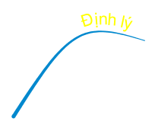
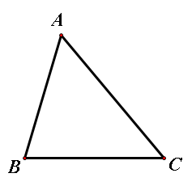
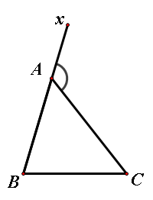
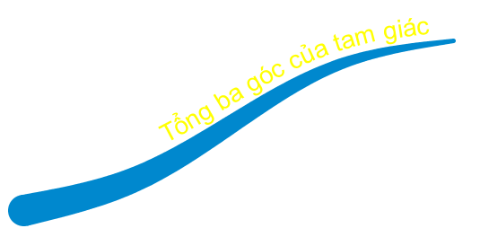
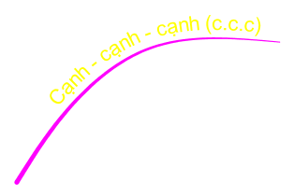
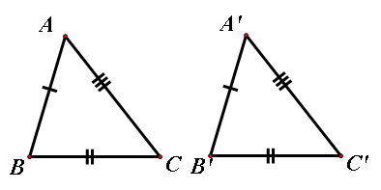
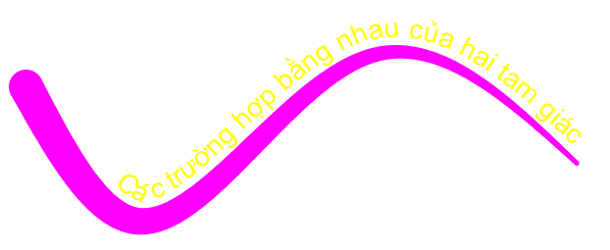
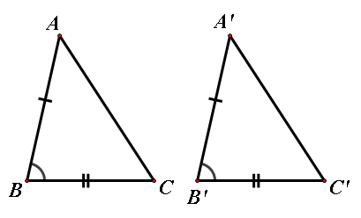
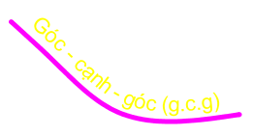
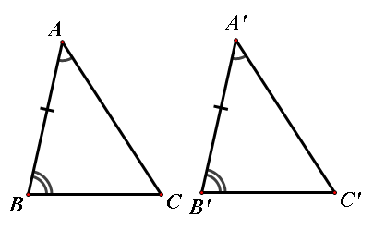
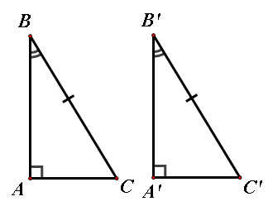
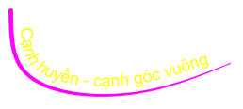
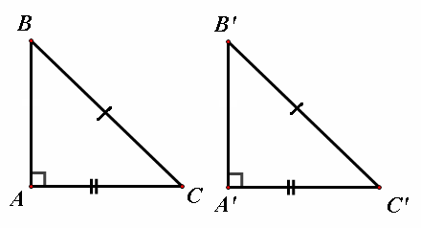
$\hat{A }+$ $\hat{B}+$ $\hat{C}=$ ${180}^{o}$
$$\hat{CAx}=\hat{B}+\hat{C}$$

Slide 19
HƯỚNG DẪN VỀ NHÀ:
Tiếp tục ôn tập lại nội dung kiến thức của chương II
Tổng ba góc của một tam giác
Các trường hợp bằng nhau của hai tam giác
Các tam giác đặc biệt
Định lý Py-ta-go
Làm các bài tập 68; 69; 71 SGK trang 141.

Slide 20
Bài 4. Cho ΔABC có AB < AC; M là trung điểm của cạnh BC.
Trên tia đối của tia MA lấy điểm D sao cho MA = MD. Vẽ AH ⊥ BC (H∈BC). Trên tia đối của tia HA lấy điểm E sao cho HE = HA.
Chứng minh tia BM là phân giác của góc ABE.
Chứng minh AB // CD.
Chứng minh BE = CD.
Nếu AC ⊥ CD thì tam giác ABC là tam giác gì? Vì sao?

Slide 21
BUỔI HỌC ĐẾN ĐÂY LÀ KẾT THÚC
XIN CHÀO VÀ HẸN GẶP LẠI CÁC EM

